Slide 1
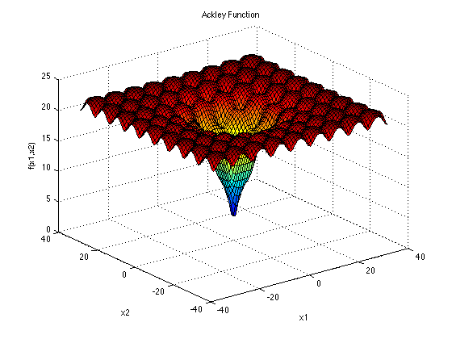


Função Ackley - Mínimo global
Victor Martins

Slide 2
Representação
Cromossomos: (x, …, x, σ, fitness)
Fitness = f(x)
Inicialização (Melhores parâmetros):
População de 30 cromossomos
Variáveis objetos inicializadas aleatoriamente no [-15, 15]
σ: inicializado aleatoriamente no [epsilon, 15]

Slide 3
Seleção de pais
Seleção é feita pegando 15 pais aleatoriamente da população.

Slide 4
Recombinação
Global discreto: Dois pais para cada posição i
Variável objeto i do filho é escolhida aleatoriamente dos dois pais
Recombinação intermediária: média dos sigmas dos pais
Sigma do filho é dado pela média dos pais

Slide 5
Seleção de sobreviventes (μ, λ)
Geracional, os 30 melhores rankeados (fitness) ficam
Pais = 30
Filhos = 200
Pressão de seleção = 6,67

Slide 6
Seleção de sobreviventes (μ + λ)
Elitista, os 30 melhores rankeados (fitness) ficam
Pais = 30
Filhos = 200
Pressão de seleção = 6,67

Slide 7

Mutação: não correlacionada com σ
Taxa de aprendizagem = 1 / sqrt(n)
Regra de atualização: sigma’ < episilon
episilon = sys.float_info.min = 2.2250738585072014e-308

Slide 8
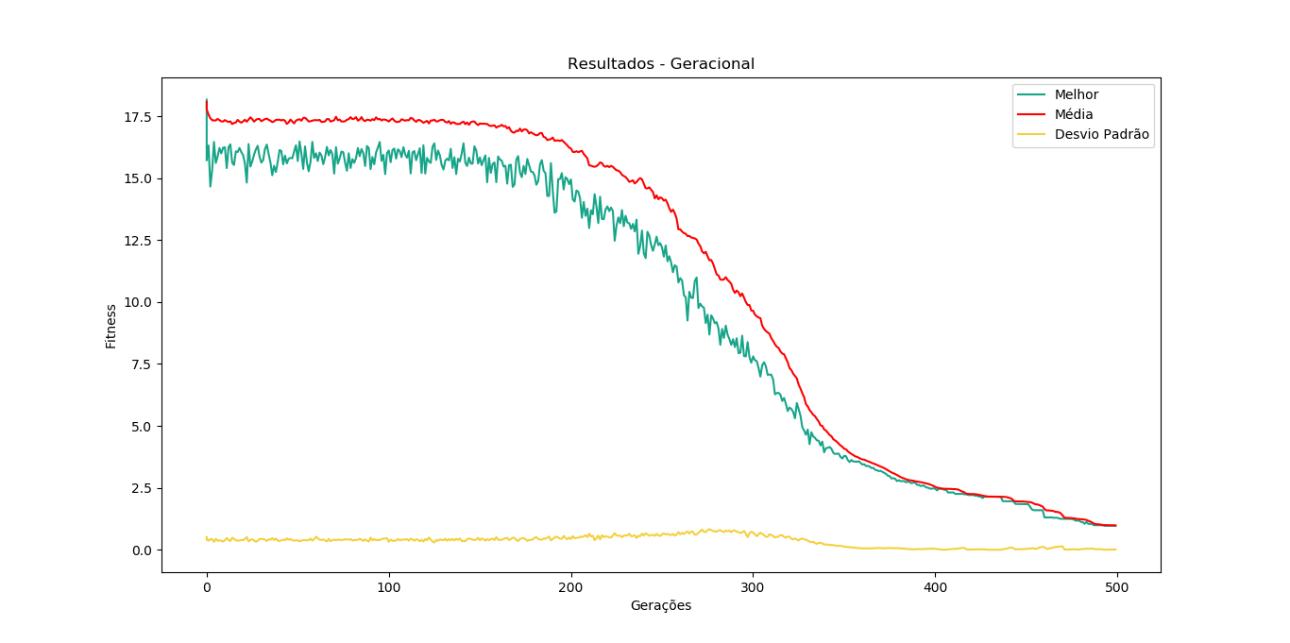
Resultados (população 100, σ = [epsilon, 15])

Slide 9
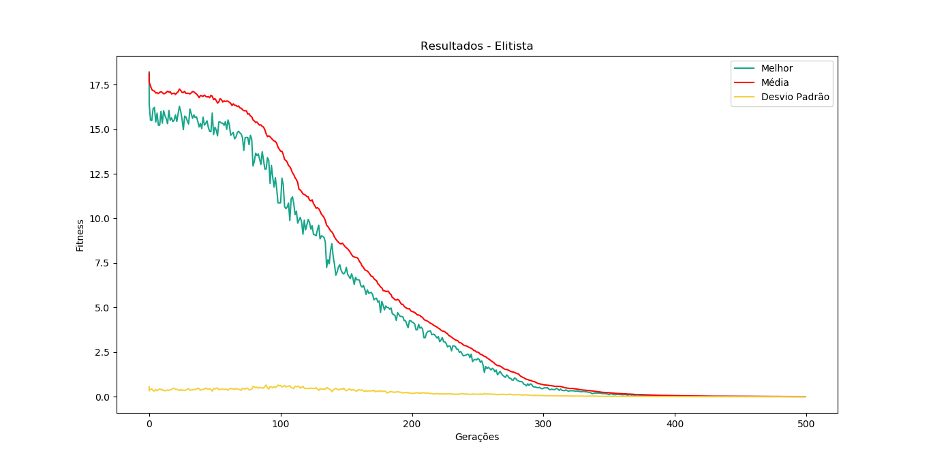
Resultados (população 100, σ = [epsilon, 15])

Slide 10
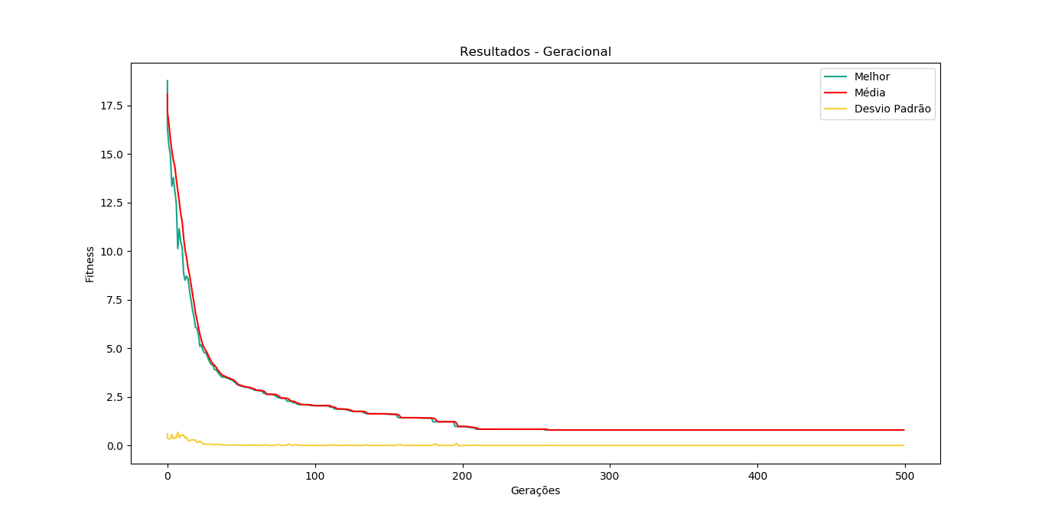
Resultados (população 30, σ = [epsilon, 100])

Slide 11
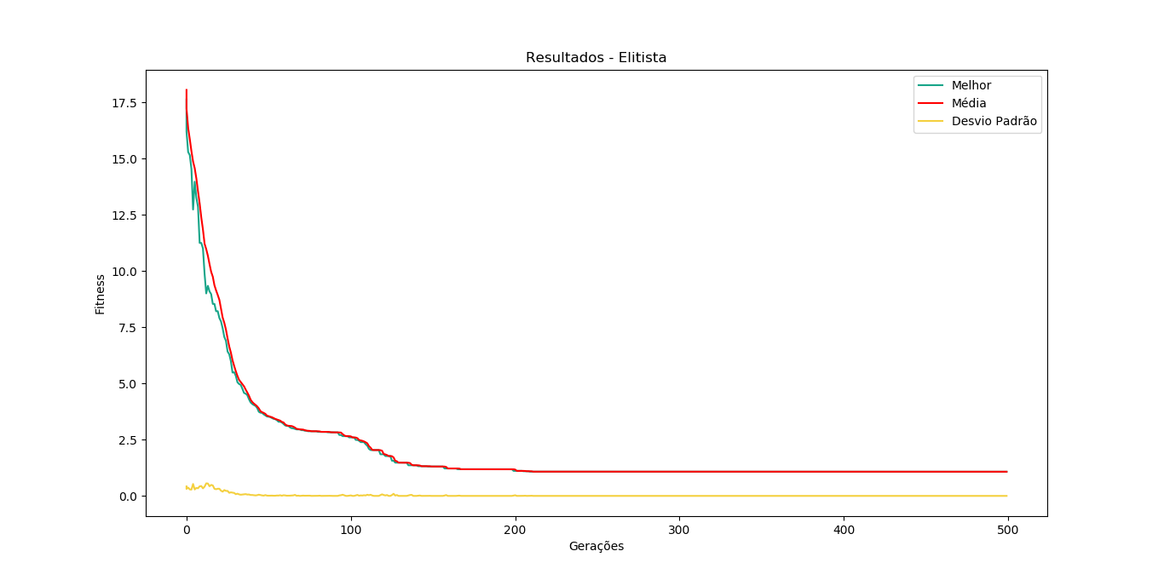
Resultados (população 30, σ = [epsilon, 100])

Slide 12
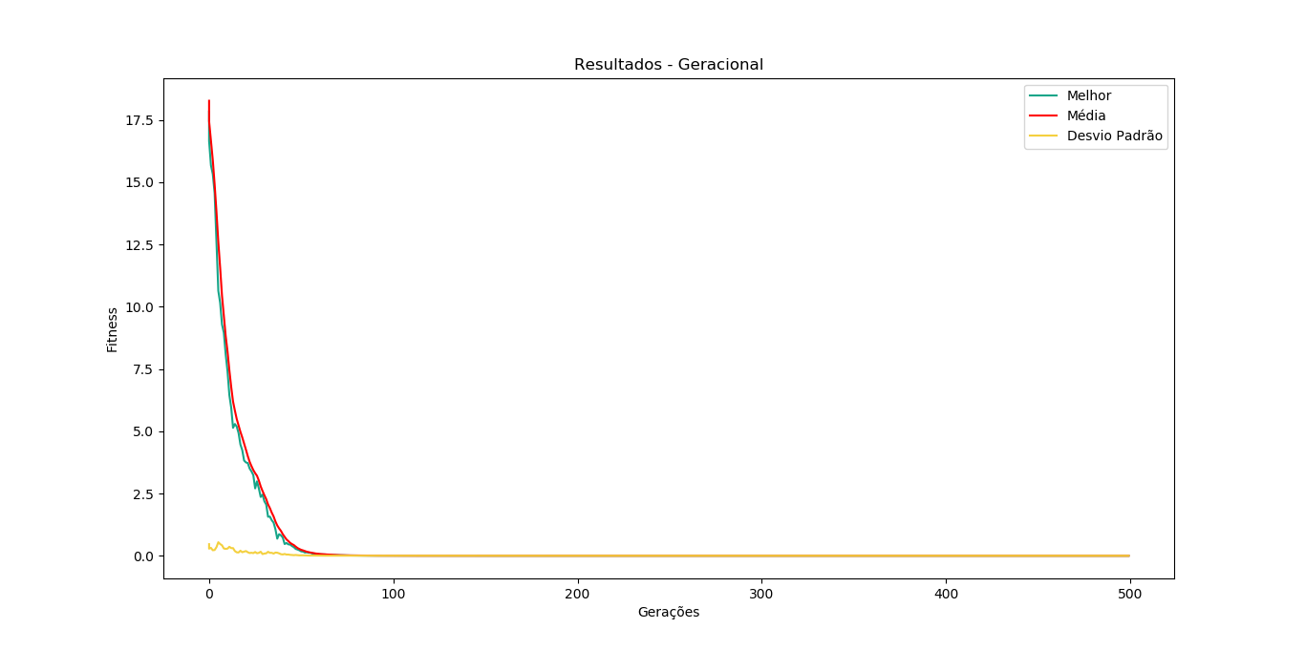
Resultados (população 30, σ = [epsilon, 1])

Slide 13
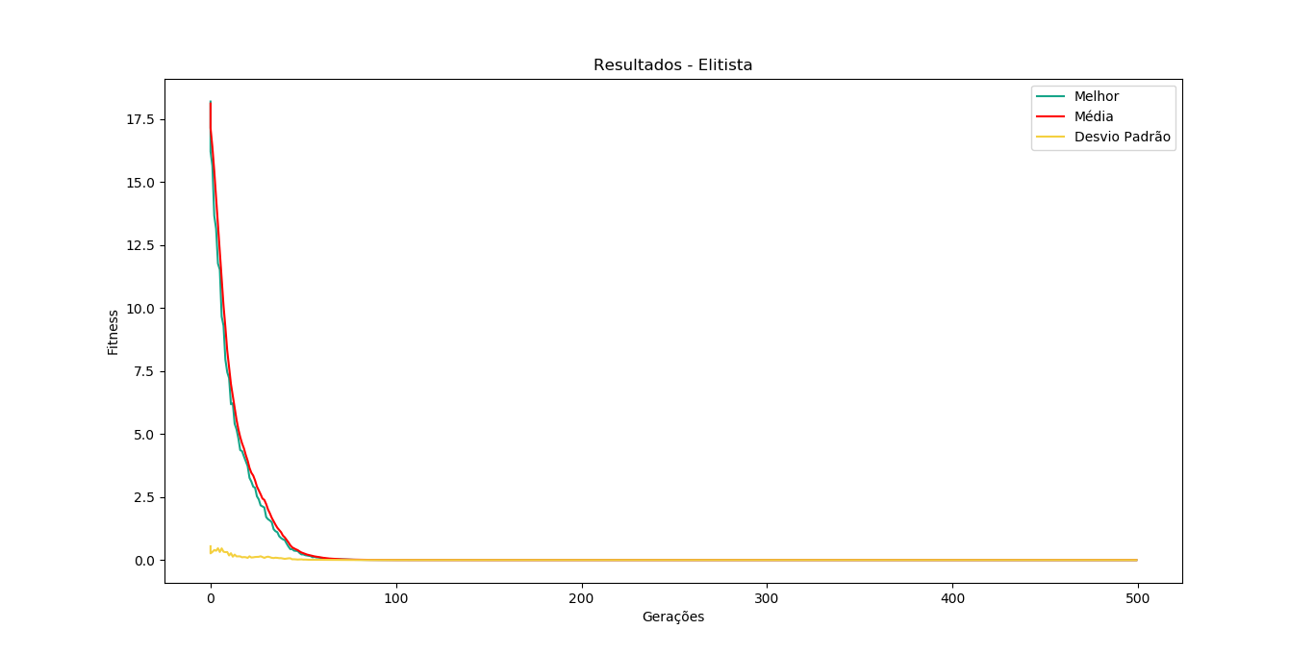
Resultados (população 30, σ = [epsilon, 1])

Slide 14
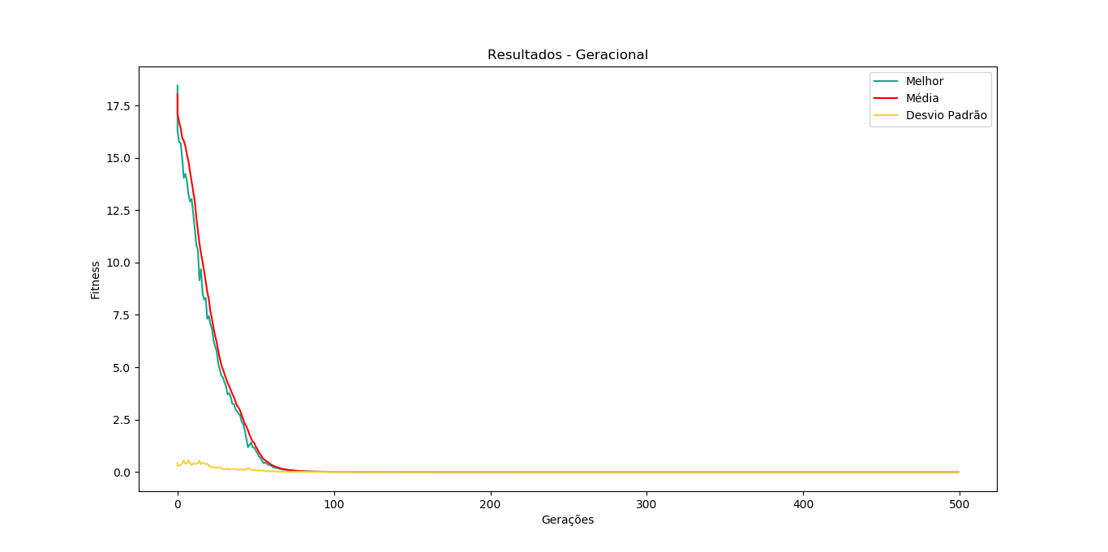
Resultados (população 30, σ = [epsilon, 15])

Slide 15
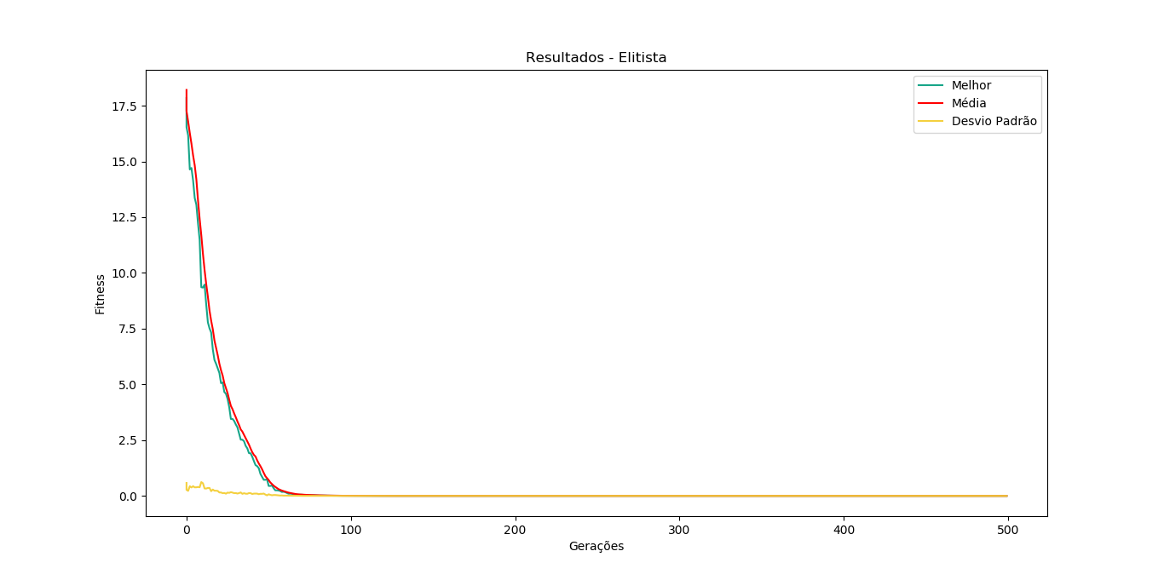
Resultados (população 30, σ = [epsilon, 15])

Slide 16
Resumo
Melhores parâmetros:
População em torno de 30 indivíduos
Empiricamente
σ: inicializado aleatoriamente no [epsilon, 15]
Sem variação de desempenho com um intervalo maior [episilon, 1]
Intervalos maiores [episilon, 100] -> Desempenho diminuiu
Seleção de sobreviventes
Elitista convergiu um pouquinho primeiro

Slide 17
Resumo
Possíveis melhorias
Variar aleatoriamente alguns parâmetros
Episilon, quantidade de pais
Testar outros tipos de mutação
Não correlacionada com σi e correlacionada

